Slide 1

poc链接的反分析
@呆子不开口
Notes:
顾名思义，就是防止别人分析我们的POC

Slide 2
关于我
安全从业者
微博
资深网友
王刚
李霞
性感
足球
获锤子手机软文大赛一等奖
德扑
儿立之年
俊俏
牛保良
厄齐尔
胖
Notes:
从左到右

Slide 3
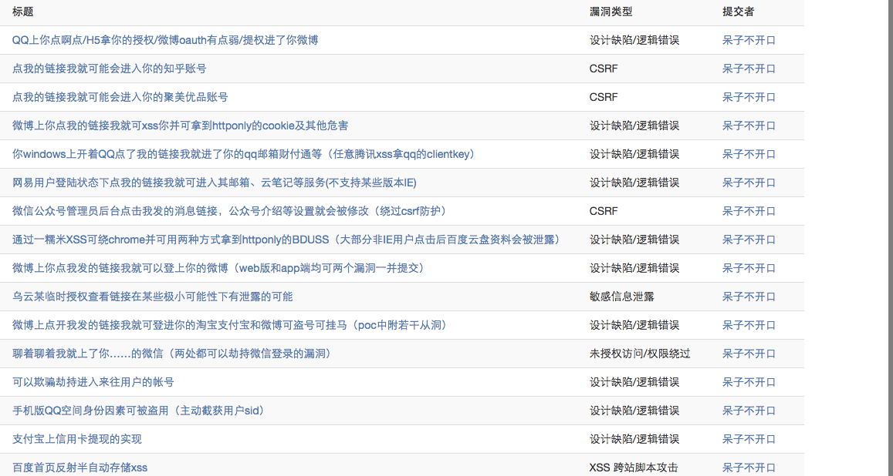
链接类型的poc
你点我链接我就进你微博
你点我链接我就进你百度
你点我链接我就进你淘宝
你点我链接我就进你微信
你点我链接我就进你QQ账号
你点我链接我就知道你位置
你点我链接我就看到你私信
……
Notes:
介绍链接poc

Slide 4
我们不希望看到的
我在微博上发了一个链接
http://yigezang.pao/go.php?t=1482762757&z=weibo&s=f6f393fb1f1edc48bb7c69bcd3c598f2&u=http%3A%2F%2Fwww.baidu.com
微博安全团队分析漏洞内容，修复漏洞
或网上其他人看到链接后分析出漏洞细节
我很难过，我想改变
Notes:
很多人不敢点我链接，我就说，我怎么可能会把POC发出来。后来，我认真想了想
重申攻击者角度，对抗好人

Slide 5
议题要立的牌坊 议题的社会意义
保护好自己的漏洞
只用来做好人好事
为社会稳定做贡献
三十岁的人那么多
水瓶座也不止几个
我这样想的人不少
甲方在分析攻击链接时需细心
Notes:
访客，特别关注，放在某个分组
后面讲的，我都是攻击者的角度

Slide 6
攻击者角度，我们不欢迎
甲方技术员工
甲方安全人员
其他安全研究者
好奇的程序员
右键查看源码
抓包查看代码
重放你的请求
分析JS代码
……
鬼
Notes:
统称为鬼

Slide 7
防护思路
小白场景——普通网友在家点击一次链接后快速中招
鬼的场景——坏坏的环境、怪怪的行为、慢慢的分析
人鬼识别——找到鬼，拒绝他，骗他，永不欢迎他
虽防不住——但我们要极大地提高对方成本
Notes:
核心，小白的场景是什么样的

Slide 8
保护流程
http请求层面
拒绝可疑的鬼
浏览器端
人鬼识别
风控请求的防模拟
poc代码自身保护
非法请求检测：
校验IP，UA，referer
校验是否超时
校验是否一次性poc（按需求）
校验鬼evercookie
非法请求检测
超时检测
重放检测
设备标识检测
js渲染检测
人鬼识别收集
人鬼识别结果签名回传
非法请求检测
超时检测
重放检测
设备标识检测
人鬼识别校验
poc对称加密poc解密
校验失败
返回假poc
种下“鬼”evercookie
记录非法IP
校验失败
校验失败
打入十八层地狱

Slide 9
http请求层面拒绝可疑的鬼
非法的UA
非法的IP（目标公司的出口ip）
常见的黑客使用的IP（收集、黑客站点的日志）
常见的程序员使用的IP（技术站点的日志）
Referer不符合场景
Poc有有效期
不欢迎的鬼evercookie
选做：
一次性的poc（针对特定目标发出的poc）

Slide 10
打入十八层地狱
返回假poc（干扰代码，比较弱的其他漏洞）
种下“鬼”evercookie
记录非法IP
后续的任何校验失败都会打入十八层地狱

Slide 11
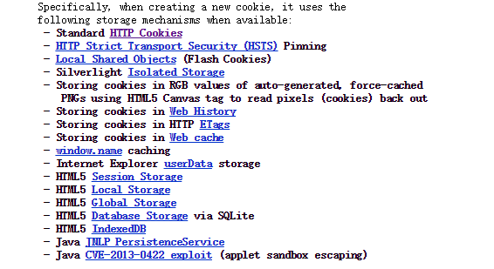
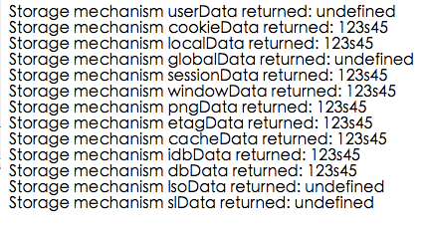
evercookie
用户很难删除的一个cookie
在识别出用户有问题后种上这个
cookie:bda_utm=gui
参考资料：
https://github.com/samyk/evercookie

Slide 12
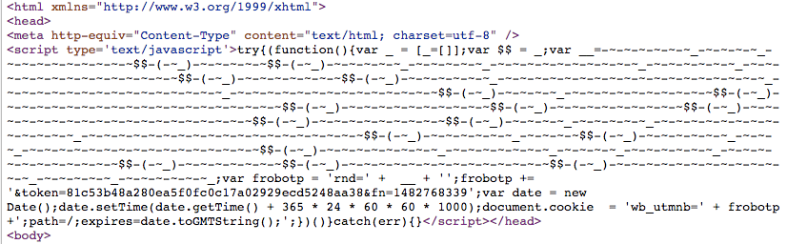
Js渲染检测
防止鬼直接用工具请求源码
浏览器渲染js才能设置正确的校验cookie
才能发起一步的请求
Notes:
对方的环境合法了，我们需要校验行为

Slide 13
正常请求保护
设备标识校验，对请求设备的IP和UA做一致性校验
防重放机制，已经执行过的请求，再请求无效
5秒超时，5秒后请求无效
devtoken = hmac(requestid + ip + ua, secret) 校验访问一致性
timetoken = time + hmac(requestid + time, secret) 校验超时

Slide 14
人鬼识别思路
鬼们独有的一些上网行为(黑客网站算。黄网就不算，哪怕黑客喜欢上黄网)
利用跨域的方式去请求用户的上网行为
利用js的api获得一些客户端的信息
识别的结果的回传请求需要防模拟

Slide 15
客户端的人鬼识别
对方在企业内网
加载内网url看是否成功，passport.oa.com，internal.sina.com.cn
对方是个程序员
跨域获取对方的csdn站是登陆的
对方是个黑客
关注了tk的都是黑客。关注了呆子不开口的则不一定，有可能只是一个有审美的普通女孩子
对方开启了代理
http://127.0.0.1:8080,8888,7070,8000。chrome甚至可以获取对方的内网ip，可以探测局域网内是否有代理
隐身模式的
识别出对方没有访问主流大站的记录。甚至针对特定目标的攻击，我们可以校验他的用户名
一些其他的行为信息
一些极端接口，可以获取很多其他行为。比如探测对方是异地登录，对方可能离开了他的办公环境找了个咖啡厅

Slide 16
跨域的一些方法
Jsonp接口获取用户登陆后的用户和行为信息
script加载url来判断请求目标是否存在，比如来判断是否内网、是否开启代理
img加载图片是否成功来判断用户是否是某站的登陆用户
其他的一些跨域方式，如postmessage

Slide 17
一些例子
判断是否登陆csdn
http://my.csdn.net/service/main/my_relation?pageno=1&pagesize=10&type=follow&jsonpcallback=hello
判断是否微博关注了某某
http://xxx.xxx.sina.com.cn/friendships/exists.json?XXXXXXXXXXXX
得到当前微博登陆名称
http://xxx.xxx.sina.com.cn/account/verify_credentials.json?XXXXXXXXXXXX
获取用户的内网IP
https://github.com/diafygi/webrtc-ips

Slide 18
识别结果传回服务端的风控
代码的加密混淆
人鬼识别的结果做签名和加密传输
选做：
比较难模拟和抓包的协议，比如websocket
Notes:
收集信息的传回服务端，需要保护

Slide 19
返回的poc的保护
Poc使用对称加密，比如AES
Poc对目标站发出的请求尽量不发送referer
选做：
发送干扰请求
执行完毕后：
清除客户端所有cookie
执行完后会种标识用户已中标的evercookie(按需求选做)

Slide 20
客户端的秘密key
key用于签名和加密
尽量隐藏浏览器端的key
Key=客户端存储的key1+服务端返回的随机key2
客户端存储的key1：
可以在第一个请求时设置到浏览器
变态点的key1方案：
使用hstscookie来设置
在攻击前比如一个月就广撒网设置在用户客户端，这样key1不会出现在此次访问的流量中，鬼仅仅从镜像流量中得不到此key
Notes:
坐飞机去了

Slide 21
详细流程
非法请求检测
非法请求检测、超时检测、重放检测、设备标识检测
js渲染检测、人鬼识别收集、人鬼识别结果签名回传
非法请求检测、超时检测、重放检测、设备标识检测、人鬼识别校验、poc对称加密、poc解密
浏览器：
用户访问
http://yigezang.pao/go.php?XXXXXXX
服务端go.php：
校验IP，UA，referer
校验是否超时
校验是否一次性poc
校验鬼evercookie
服务端go.php：
返回js渲染检测代码
种下后续需要的cookie
（设备校验、加密、签名、防重放……）
浏览器：
执行js渲染检测代码
请求下一步代码http://yigezang.pao/rengui.php?XXXXXXX
服务端rengui.php：
校验鬼evercookie
校验IP，UA，referer
校验是否超时
校验是否重放
校验设备标识
校验是否渲染js
服务端rengui.php：
返回人鬼识别js代码
浏览器：
执行人鬼识别js代码
对识别结果进行签名回传给服务端
请求poc：http://yigezang.pao/poc.php
服务端poc.php：
校验鬼evercookie
校验IP，UA，referer
校验是否超时
校验是否重放
校验设备标识
校验签名
，服务端poc.php：
返回加密后的poc
浏览器：
解密poc并执行
校验失败
校验失败
返回假poc
种下“鬼”evercookie
记录非法IP
校验失败
打入十八层地狱

Slide 22
安全人员的难处
攻击链接用完失效，看到的是假poc
右键查看源码看到的是假poc
点击来源不符合场景，看到的是假poc
用工具直接请求抓包来的链接，会看到假poc
安全团队在办公室查看，会看到poc
登陆着技术站，看到的可能是假poc
用隐身模式看，看到的是假poc
用代理抓包看，抓到的可能是假poc
在研究过程中，重放任意一步得到的都是假poc
任何一步分析时间过长，都可能得到的是假poc
在上述行为失败后，会被种“鬼”标记，ip也会被记录，以后再访问看到的都是假poc
……

Slide 23
安全人员该怎么办
不要贸然请求链接去分析
还原到一个真实的未中过招的用户环境中，让用户正常操作中招，镜像所有流量来分析攻击的逻辑
甚至需要拷贝用户浏览器端的所有信息，如cookie、存储（对抗前面的变态key的方案）
但：
一般来说，从时间上和成本上来看，安全人员这么做的性价比是很低，而且不一定有那么多的真实用户机会用于分析。而我的攻击早结束了

Slide 24
谢谢
@呆子不开口 http://weibo.com/lvwei

